Slide 1
XNA 3D
O jogo “Recolha os Objetos”
Cleber @ Tavares Junior . com

Slide 2
XNA 3D
A importância do Game Design Document!
Não podemos neste curto espaço ressaltar suficientemente a importância de um bom planejamento do jogo.
Então vamos logo codificar! ;-) o/
Cleber @ Tavares Junior . com

Slide 3
XNA 3D
A importância do Game Design Document!
Objetivos do jogo:
Recolher objetos em um campo (imagine a história que quiser). Haverá uma quantidade destes objetos e um tempo para completar a tarefa.
Rejogabilidade:
O campo de jogo é um plano básico, mas os objetos a serem recolhidos bem como os obstáculos são dispostos de maneira aleatória pelo cenário.
Desafios:
Diferentes tipos de objetos podem existir auxiliando ou atrapalhando o jogador.
//TO DO
Cleber @ Tavares Junior . com

Slide 4
XNA 3D
Os primeiros códigos:
Vamos usar uma câmera em primeira pessoa que se encontrará atrás do objeto de jogo (outra classe) que representará o jogador. O objetivo do jogo é encontrar certos objetos (outra classe) antes que o tempo acabe. Haverá barreiras (outra classe) dificultando a visão do jogador do campo.
A classe Camera básica:
Cleber @ Tavares Junior . com

Slide 5
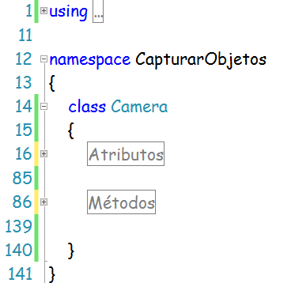
XNA 3D
Cleber @ Tavares Junior . com

Slide 6
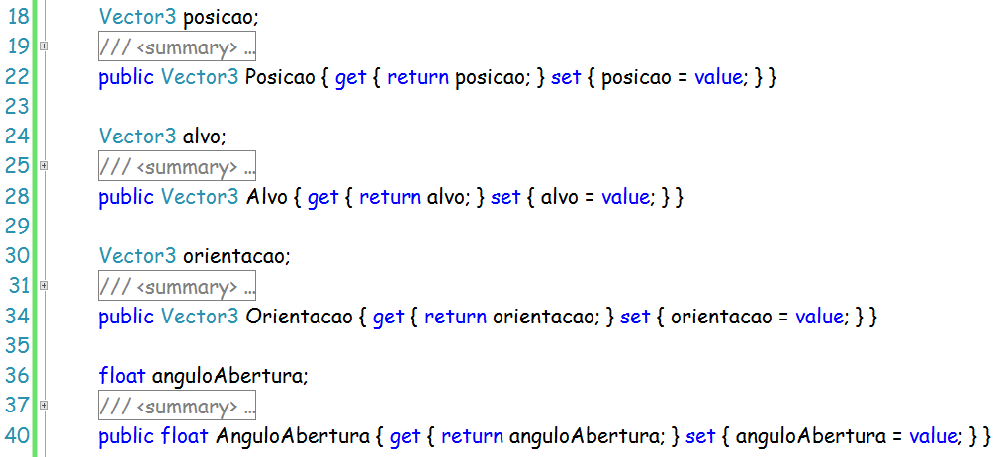
XNA 3D
Cleber @ Tavares Junior . com

Slide 7
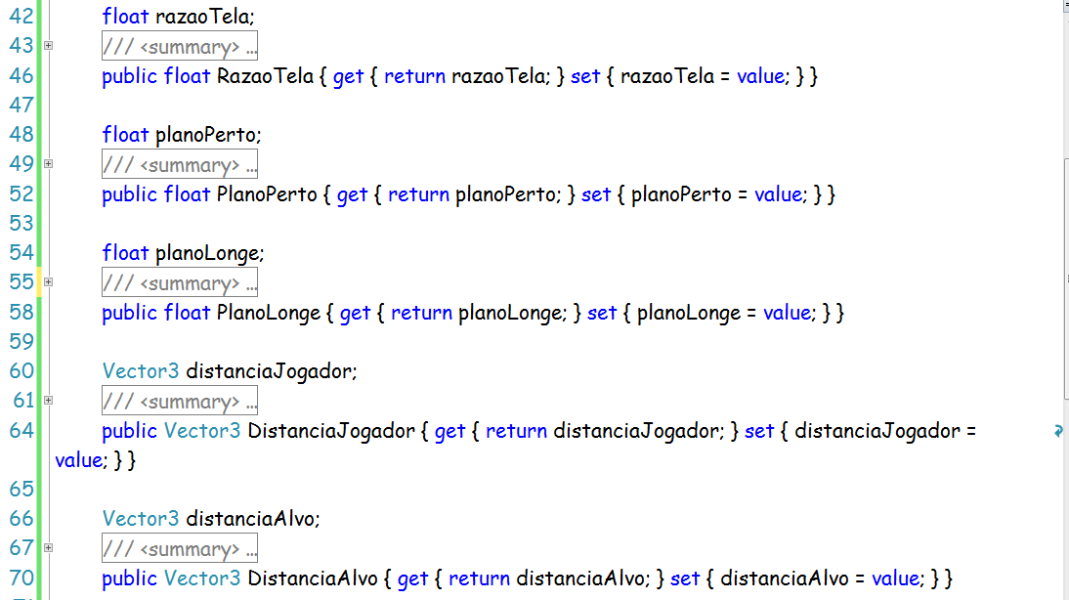
XNA 3D
Cleber @ Tavares Junior . com

Slide 8
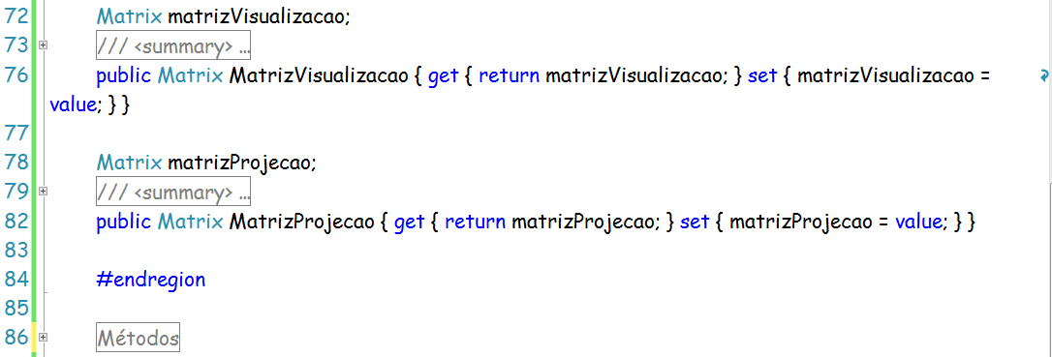
XNA 3D
Cleber @ Tavares Junior . com

Slide 9
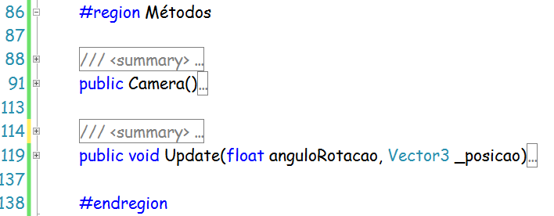
XNA 3D
Cleber @ Tavares Junior . com

Slide 10
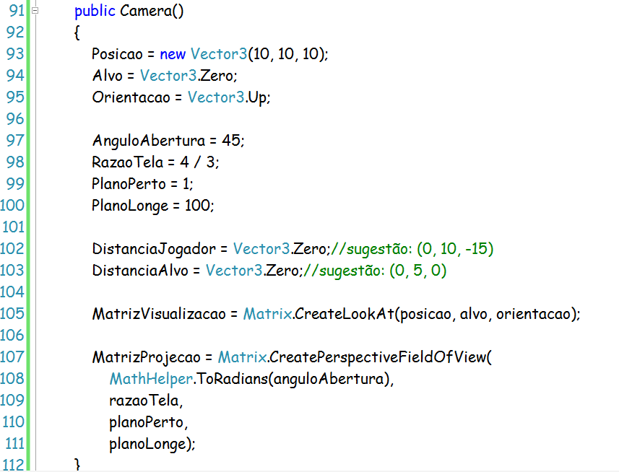
XNA 3D
Cleber @ Tavares Junior . com

Slide 11
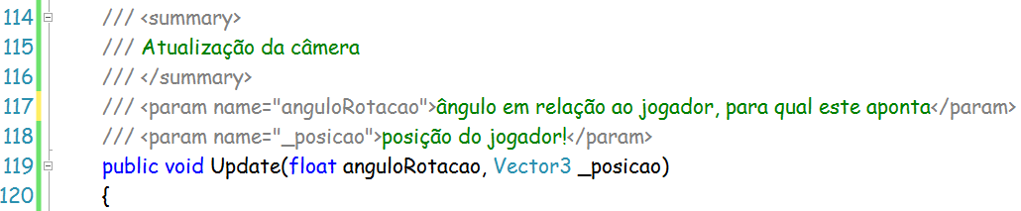
XNA 3D
Cleber @ Tavares Junior . com

Slide 12
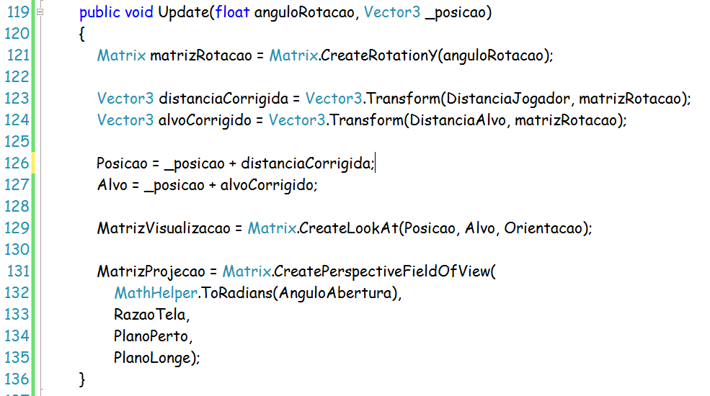
XNA 3D
Cleber @ Tavares Junior . com

Slide 13
XNA 3D
Os primeiros códigos:
Vamos usar uma câmera em primeira pessoa que se encontrará atrás do objeto de jogo (outra classe) que representará o jogador. O objetivo do jogo é encontrar certos objetos (outra classe) antes que o tempo acabe. Haverá barreiras (outra classe) dificultando a visão do jogador do campo.
A classe ObjetoJogo básica:
Cleber @ Tavares Junior . com

Slide 14
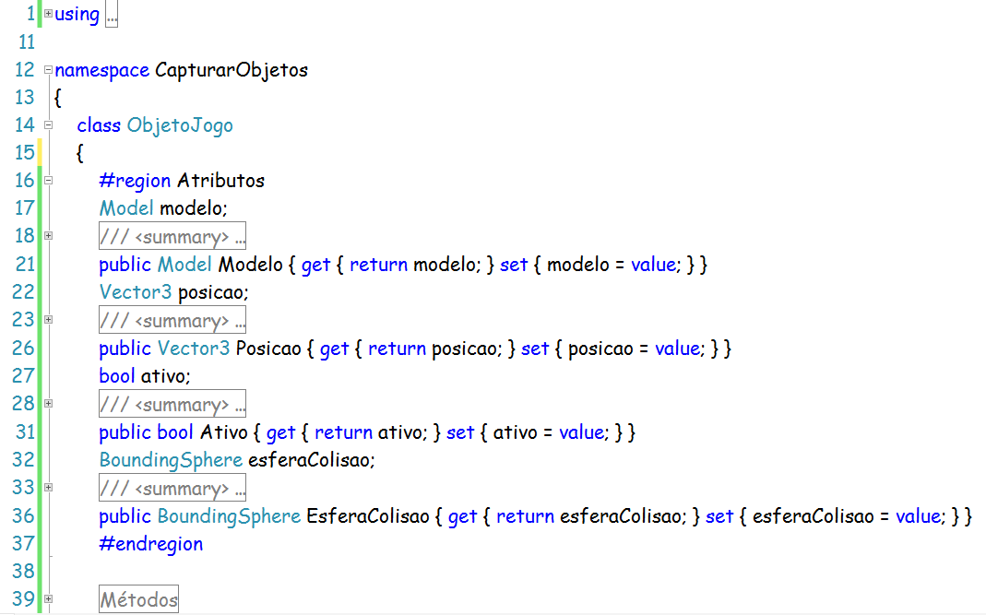
XNA 3D
Cleber @ Tavares Junior . com

Slide 15
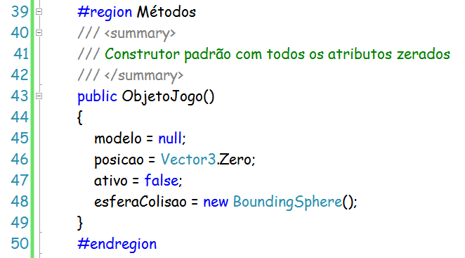
XNA 3D
Cleber @ Tavares Junior . com

Slide 16
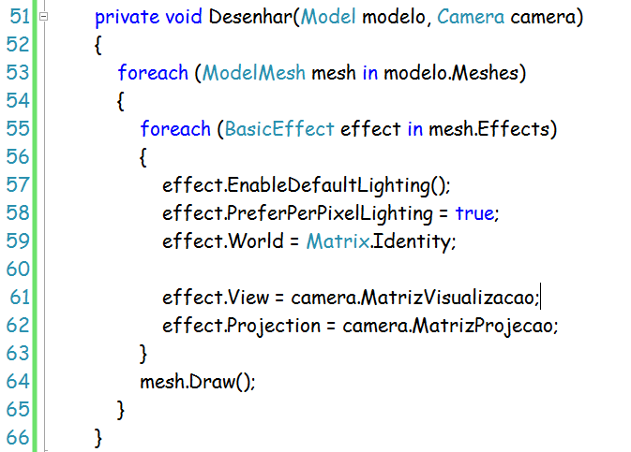
XNA 3D
Cleber @ Tavares Junior . com

Slide 17
XNA 3D
Tarefas:
Criar um ObjetoJogo que seja um chão básico;
Criar um ObjetoJogo que seja um personagem básico;
Criar e configurar a câmera;
Cleber @ Tavares Junior . com

Slide 18
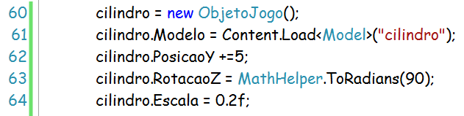
XNA 3D
Tarefas:
Criar um Objeto de Jogo para cada um dos modelos básicos passados, veja como vai ficar para o cilindro:
Note que MUITAS linhas de código NOVAS estão envolvidas até chegar aqui!!!
Cleber @ Tavares Junior . com

